Slide 1
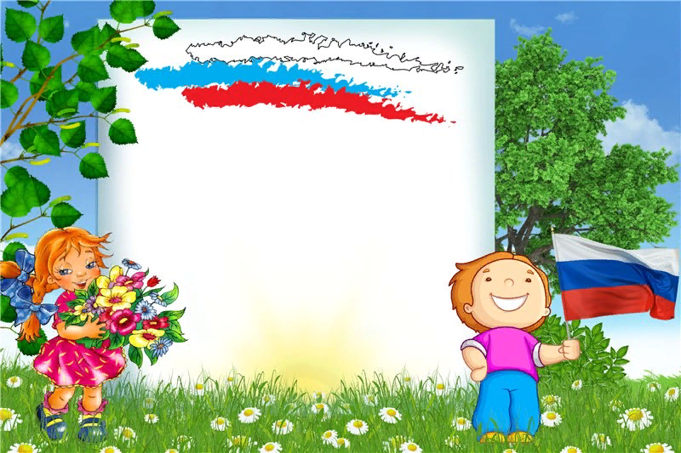
Моделирование предметно пространственной среды по патриотическому воспитанию по образовательным областям
Старшая группа №8 «Ниточка»
Воспитатель:
Ростова В.В..

Slide 2
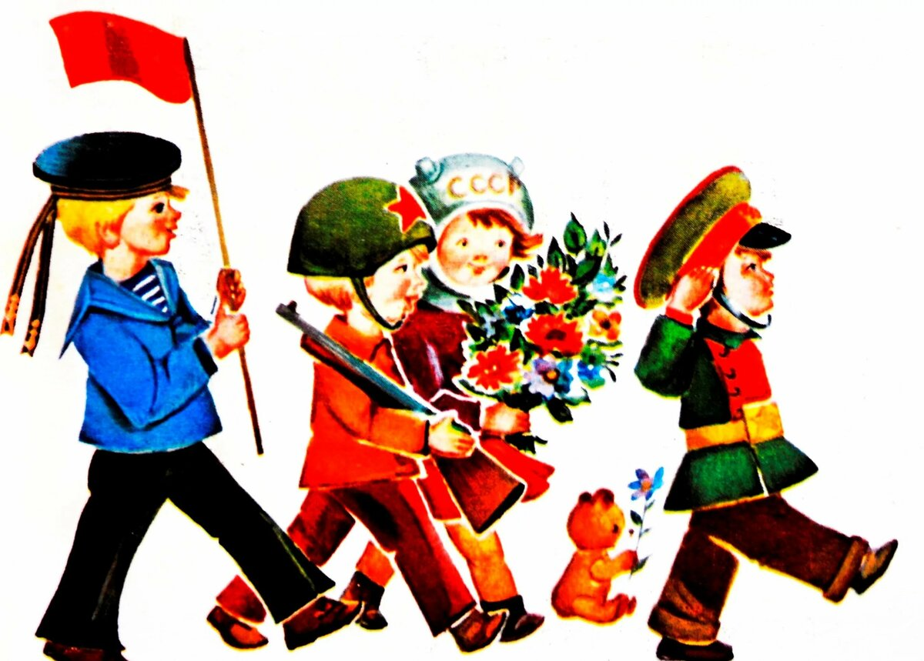
Патриотическое воспитание – это процесс освоения, наследия традиционной отечественной культуры, формирование отношения к государству, стране, городу, где живёт человек.

Slide 3
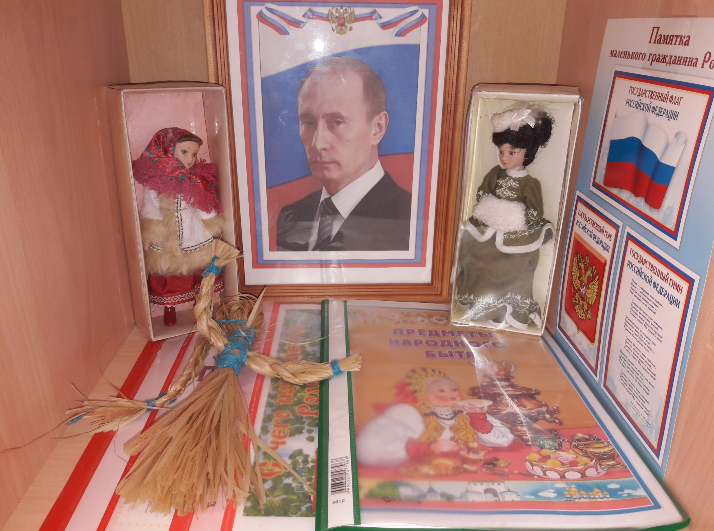
Познавательное развитие

Slide 4
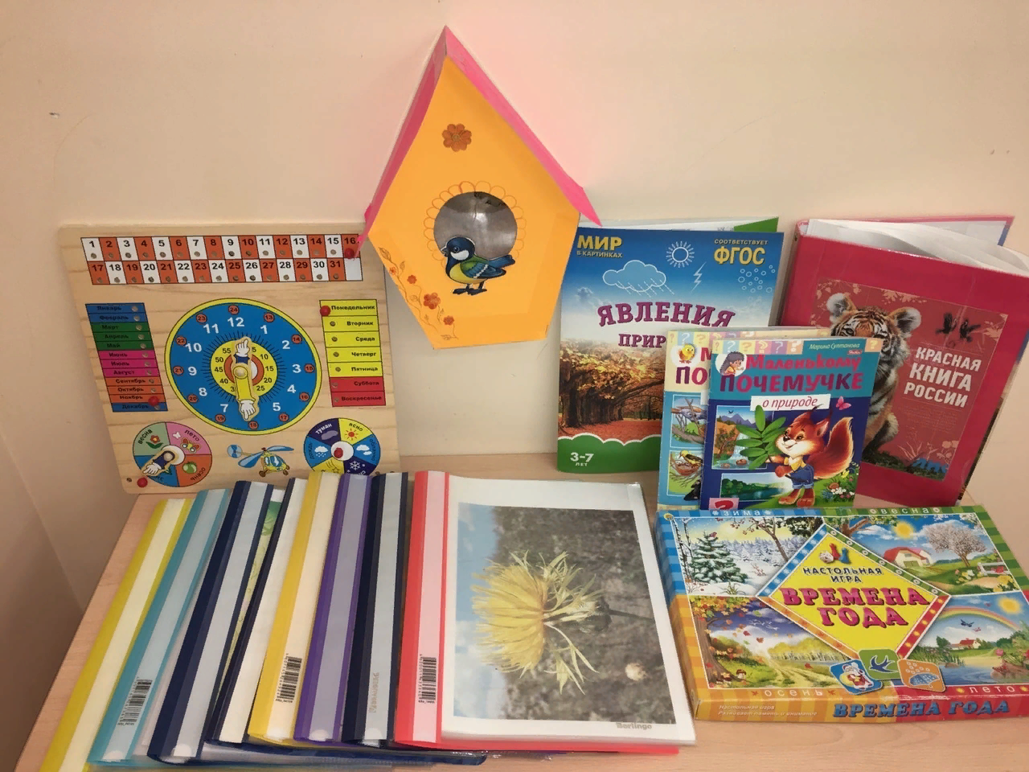
Познавательное развитие Уголок природы

Slide 5
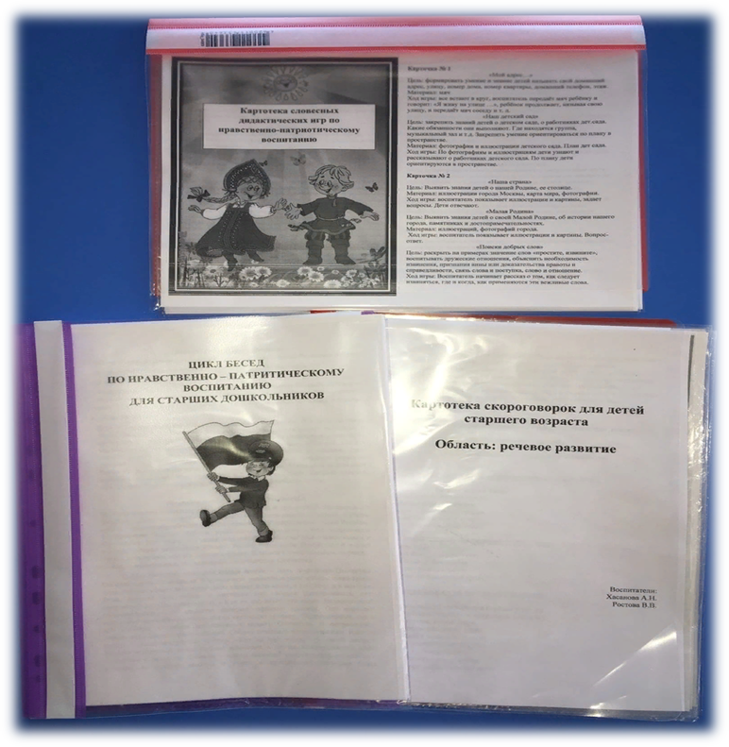
Социально-коммуникативное

Slide 6
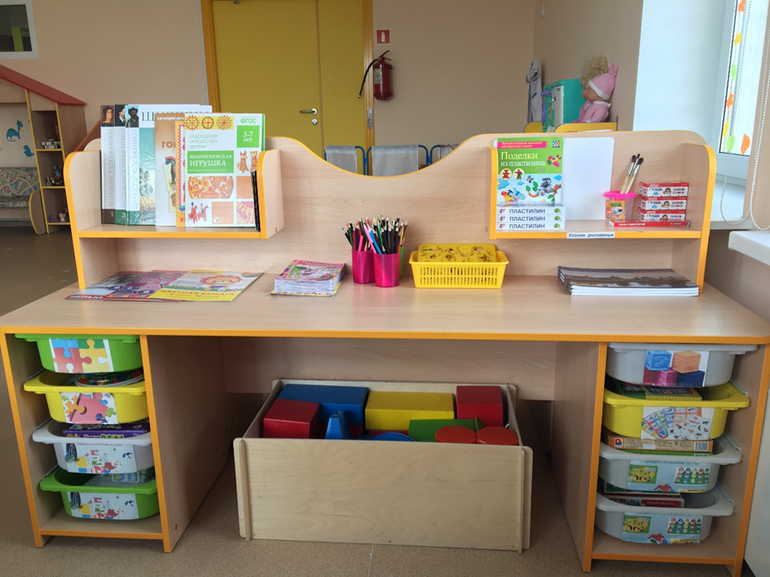
Художественно-эстетическое развитие
Центр изобразительной деятельности

Slide 7
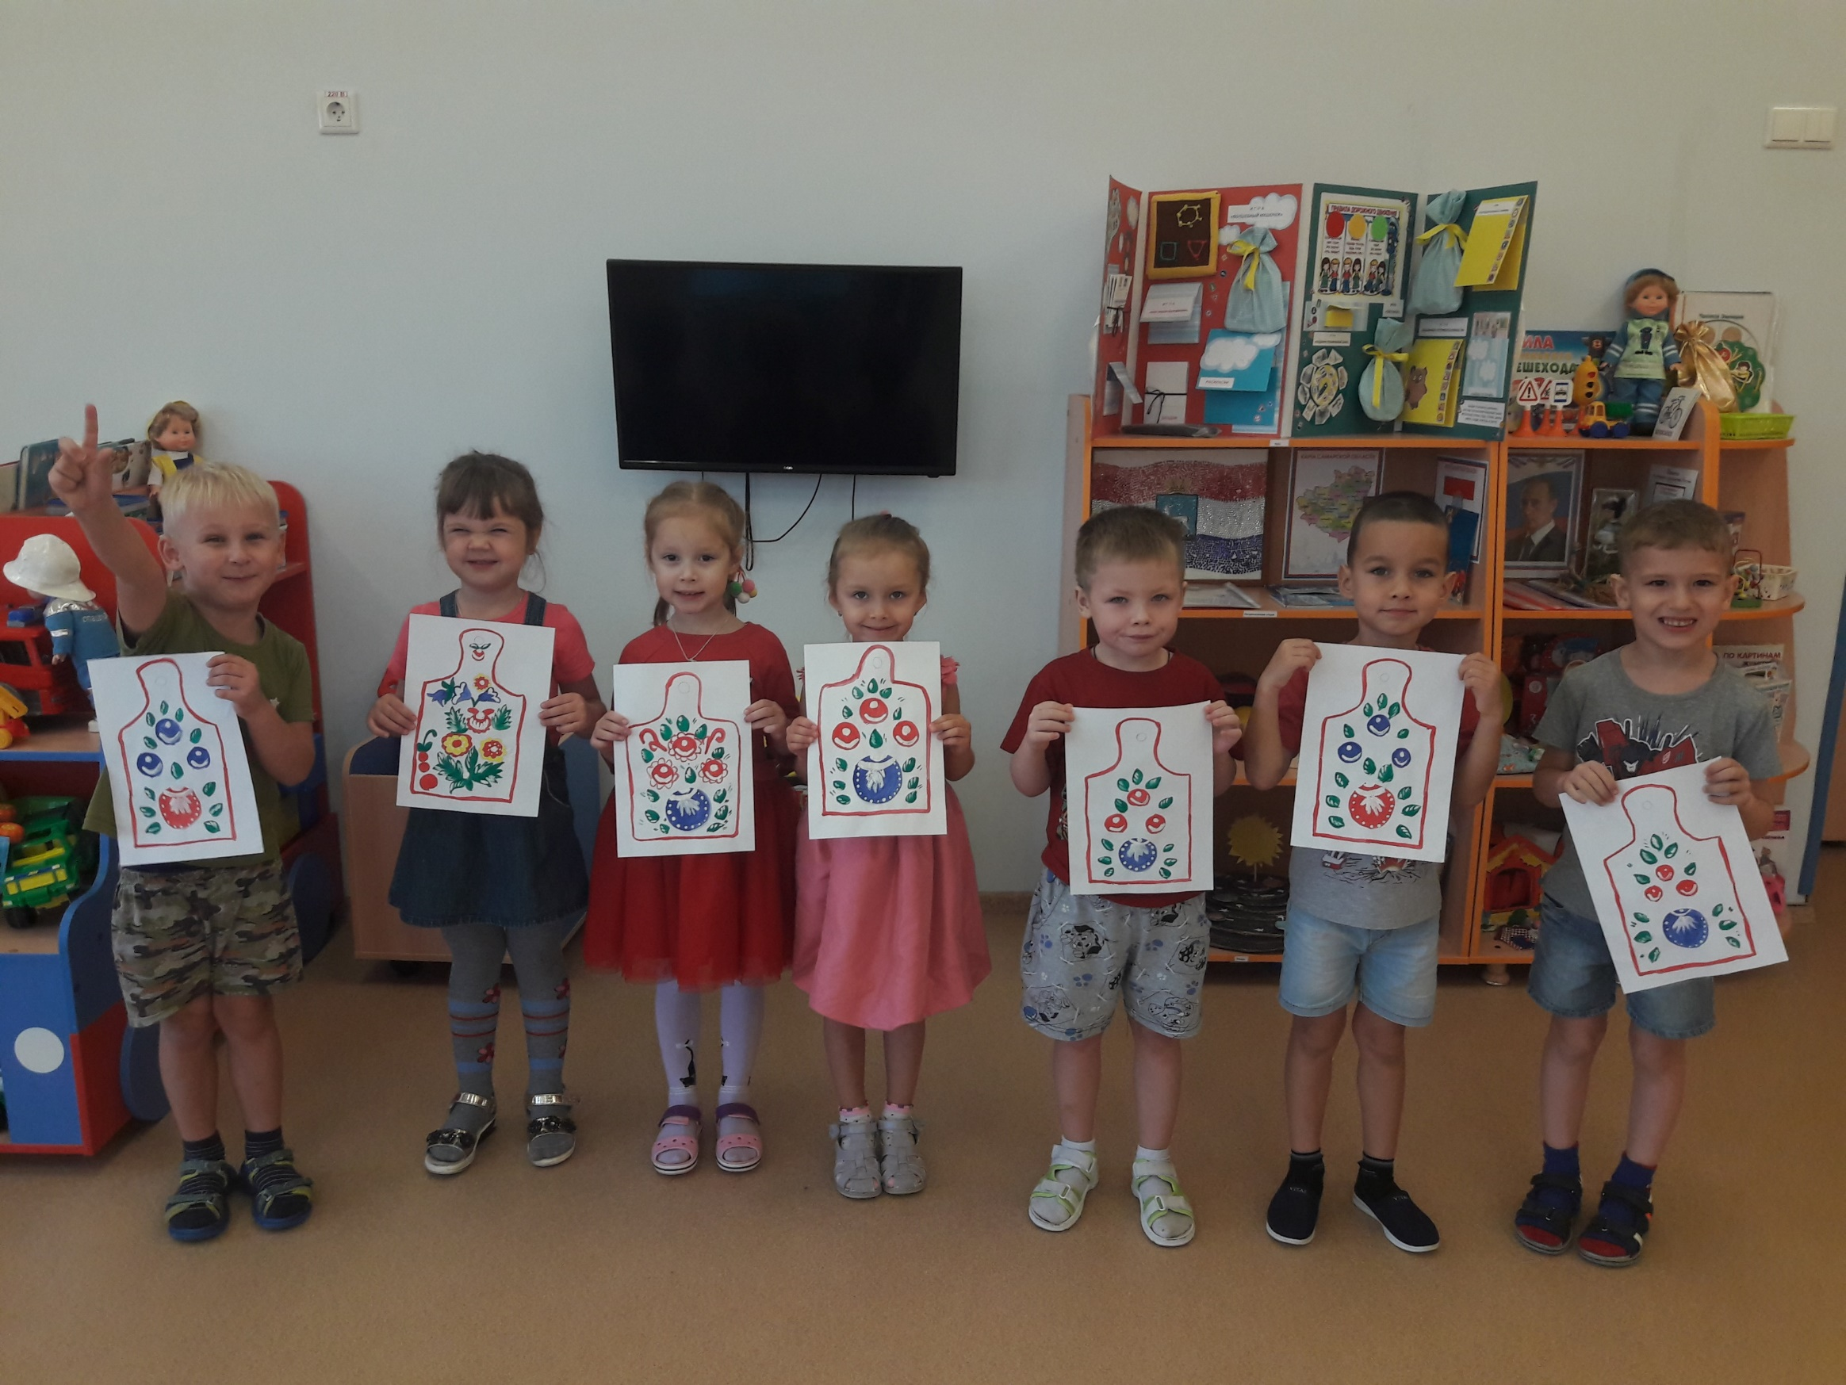
Приобщение к искусству, развитие изобразительного искусства и детского творчество

Slide 8
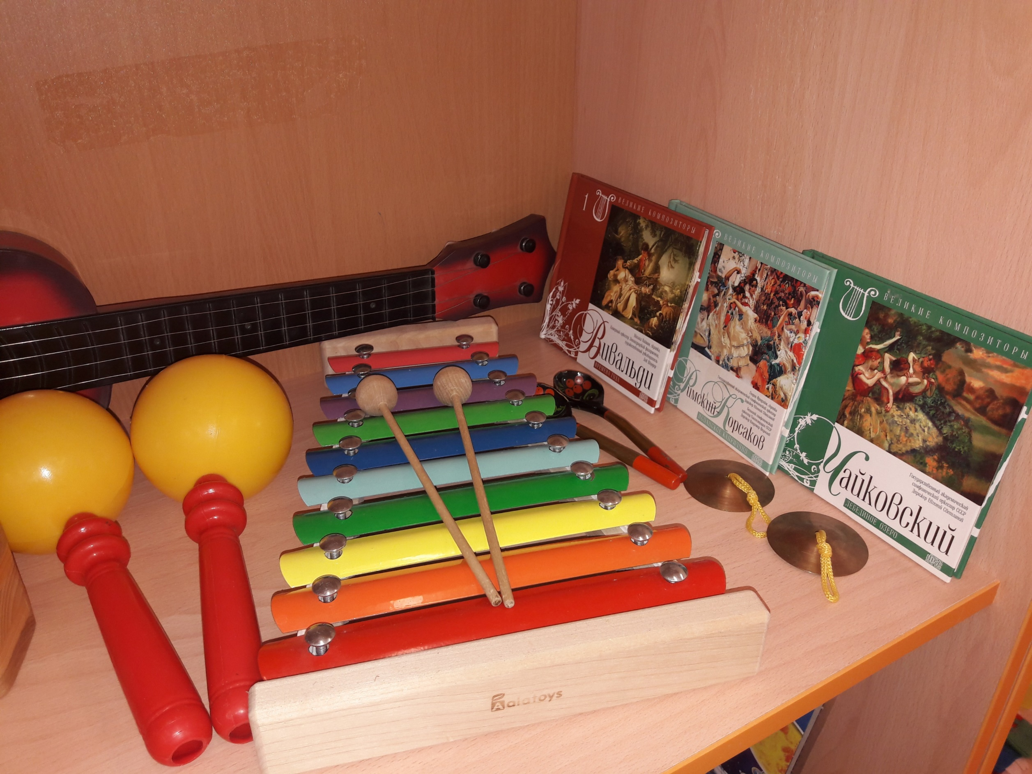
Центр развития музыкально-художественной деятельности

Slide 9
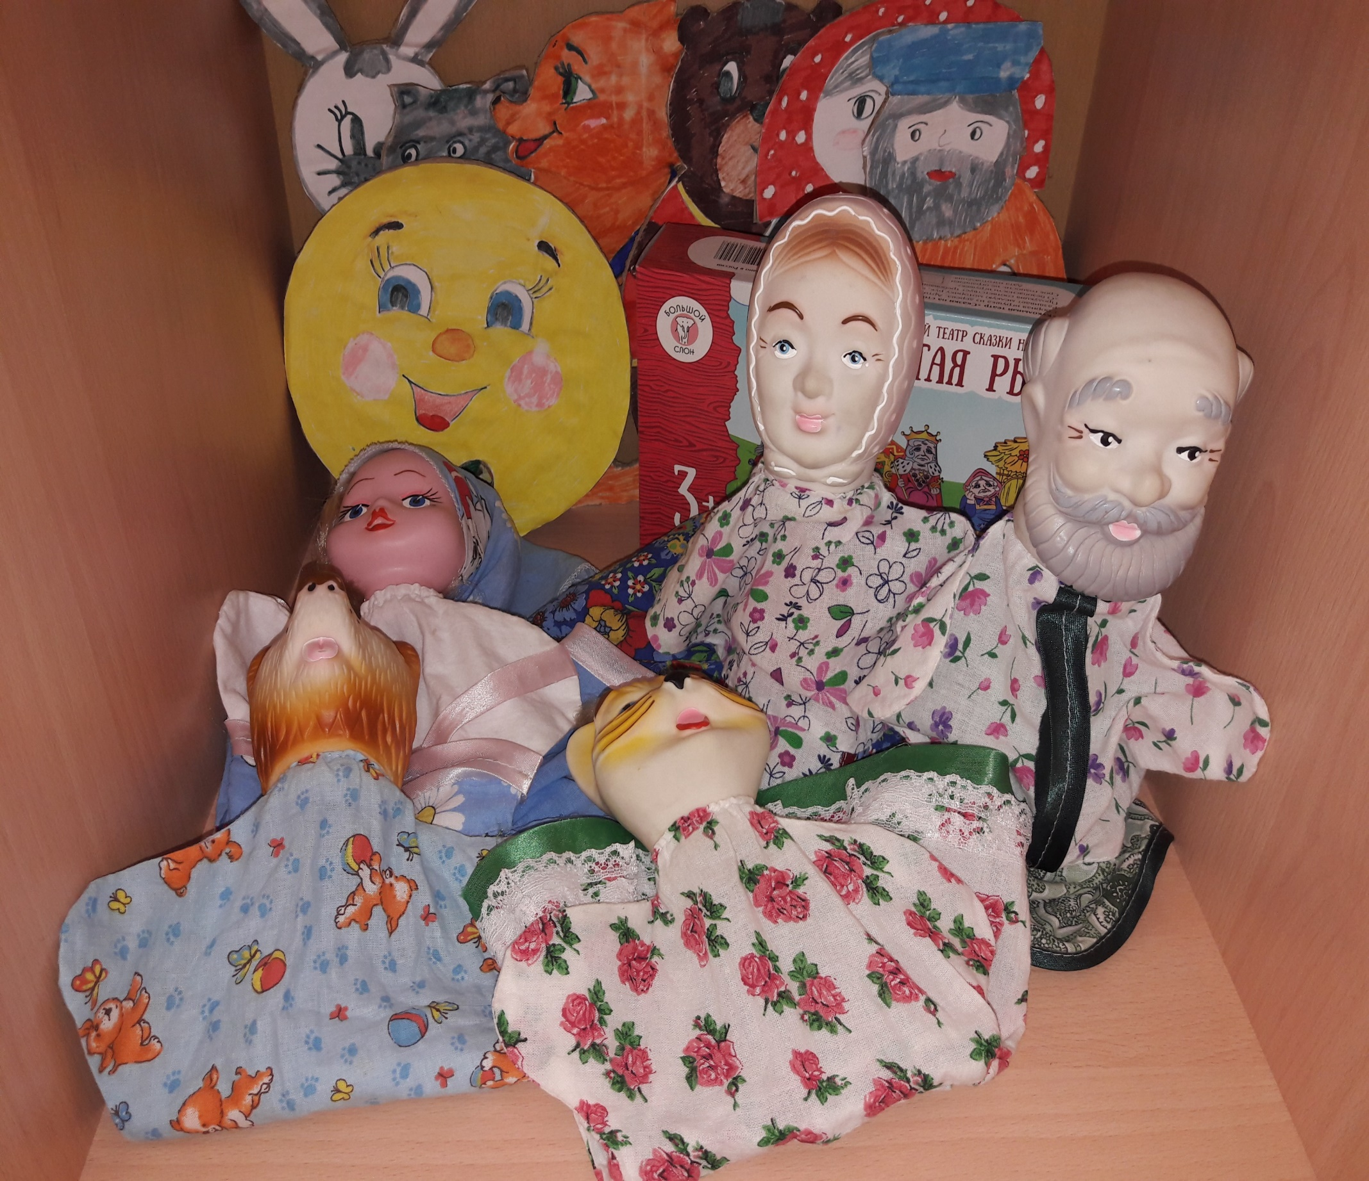
Театрализация

Slide 10
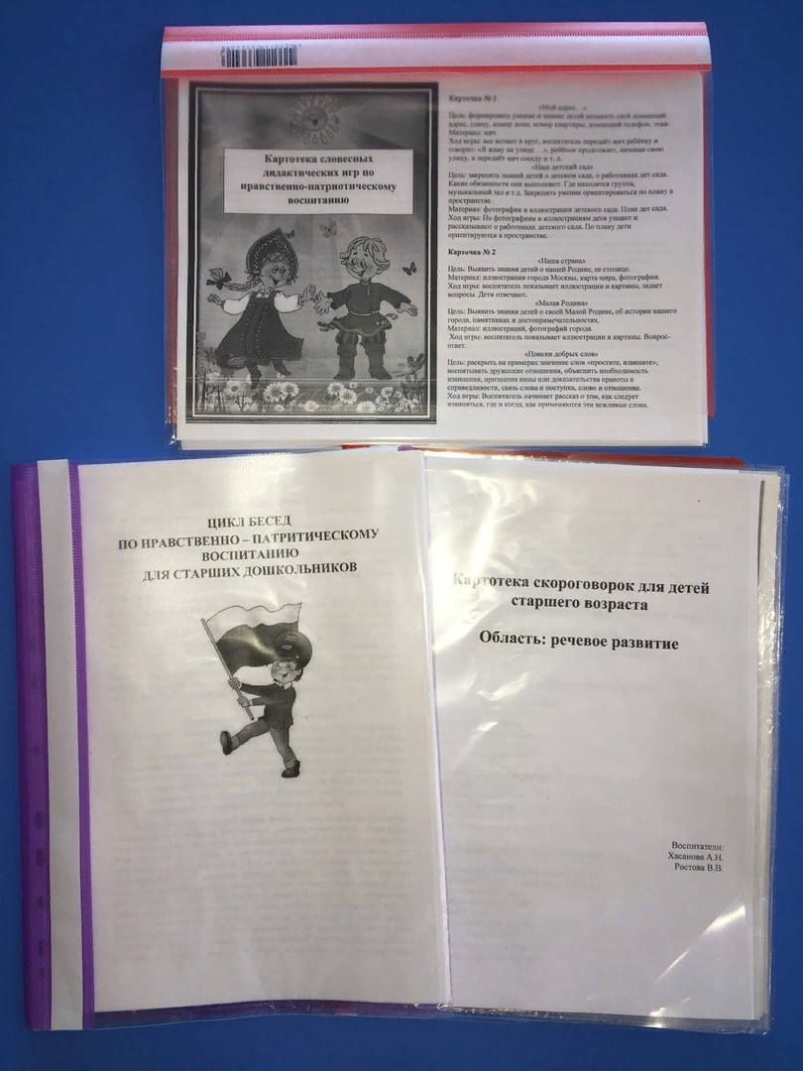
Речевое развитие

Slide 11
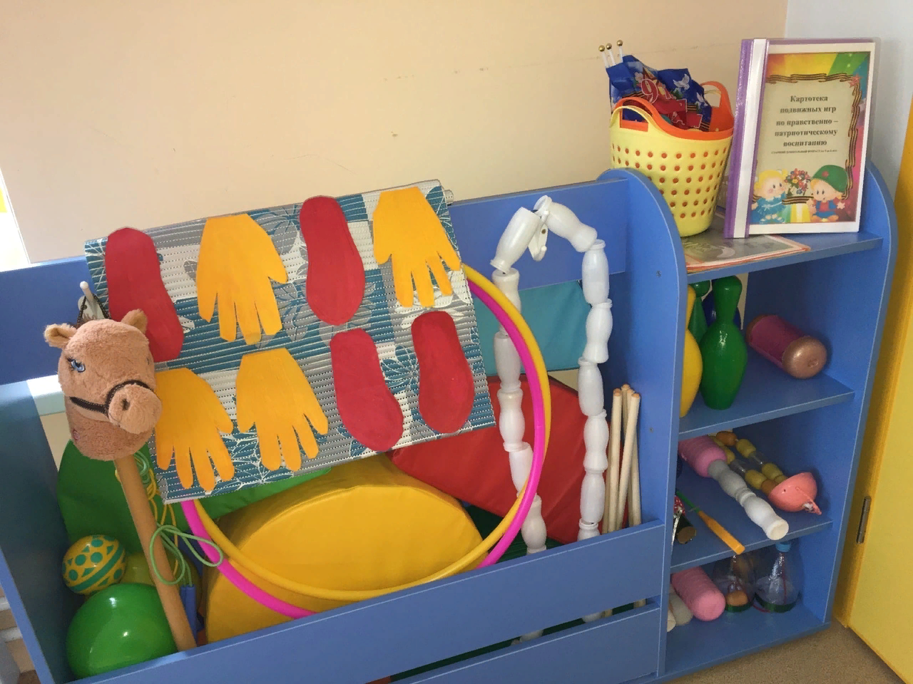
Физическое развитие

Slide 12
Спасибо за внимание!

